Slide 1
Русский язык
9
класс
Как сказать о явлениях,
которые противопоставляются или противоречат друг другу?
Мусурманова
Юлия Юрьевна

Slide 2
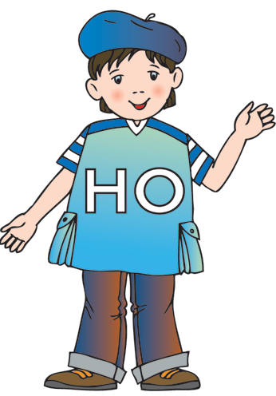
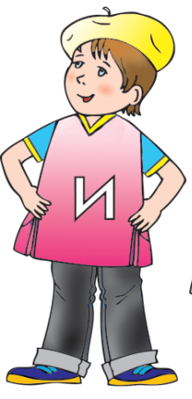
На прошлом занятии вы узнали
одновременно
(bir vaqtda)
последовательно
(ketma-ket)
тоже

Slide 3
Сегодня на уроке мы узнаем
1
о противительных союзах;
2
как устроены сложносочиненные предложения с такими союзами;
3
как правильно выбрать противительный союз.

Slide 4
Упражнение 16
Прочитайте предложения. Как происходят действия в простых предложениях, соединённых в сложные: одновременно или последовательно?
1. По телевизору показывали передачу «Человек и закон», и мы стали смотреть её.
2. Саида смотрела по телевизору передачу «Человек и закон», Севара тоже присоединилась к ней.
3. Ни она никого не трогает, ни её никто не тронет.
(Салтыков-Щедрин)

Slide 5
Упражнение 16
В каждом независимом государстве конституция является главным защитником людей. Конституция – это основной закон государства, а закон служит основой для спокойной и благополучной жизни.
8 декабря 1992 года Верховный Совет Республики Узбекистан утвердил новую конституцию. Это самая демократичная конституция, которую имел народ Узбекистана в своей истории. Она является справедливым законодательным документом, так как защищает интересы людей.

Slide 6
Упражнение 16
Конституция даёт нам права и свободы, но в то же время и возлагает на нас обязанности, а мы их должны исполнять.
Обязанности начинаются прежде всего с её глубокого изучения. Поэтому с 2001 года изучение Конституции Узбекистана становится обязательным предметом в детских садах, школах, лицеях, колледжах и высших учебных заведениях.
У нашего народа есть пословица: «Дорогу осилит идущий».
Путь, который мы выбрали, освещает свет нашей Конституции!
обязанность – burch
обязательный – majburiy
исполнять – bajarmoq
возлагать – yuklamoq

Slide 7
ССП с противительными союзами
zidlov bog‘lovchili bog‘langan qo‘shma gaplar

Slide 8
ССП с противительными союзами
Севара рассказала о правах гражданина, а Мансур не смог рассказать. [ ], а [ ].
Конституция дает нам права, но она налагает и обязанности.
[ ], но [ ].
Севара рассказала о правах граждан, а Мансур добавил об их обязанностях .
[ ], а [ ].

Slide 9
ССП с противительными союзами
С помощью союза однако передаётся оговорка к ранее сказанному.
Закон строг, однако он справедлив. [ ], однако [ ].
Союзы зато, но зато указывают на возмещение того, о чём говорилось в первом предложении.
Я не могу никого ничему научить, зато я могу заставить думать.
(Сократ) [ ], зато [ ].
однако
зато
оговорка –ogohlantirish
возместить – qoplamoq

Slide 10
Упражнение 18
Допишите сложные предложения с противительным союзом но по образцу.
Образец: Брат хотел поехать в Коканд, но в кассе не было билетов.
Мы собирались посмотреть кинофильм, но … .
Сестра мечтала поступить в педагогический университет, но … .
Все знают свои права, но … .
Я бы еще остался с вами, но … .
Ребята выучили бы слова, но … .
Учитель поставил бы пятёрку, но … .

Slide 11
Упражнение 18
Мы собирались посмотреть кинофильм, но бабушка смотрела концерт Женисбека Пиязова.
Сестра мечтала поступить в педагогический университет, но мама советовала стать врачом.
Все знают свои права, но не все выполняют свои обязанности
Я бы еще остался с вами, но уже поздно.
Ребята выучили бы слова, но они забыли записать домашнее задание.
Учитель поставил бы пятёрку, но я не ответил на последний вопрос.

Slide 12
Упражнение 19
Спишите. Дополните предложения союзами а или но. В каких предложениях возможны варианты?
1. Друг обещай приехать, … дела задержали его.
2. Он давно уже послал письмо, … ответ ещё не пришёл.
3. Мы собирались на футбол, … пошёл сильный дождь.
4. Было совсем темно, … свет ещё не зажигали.
5. Мы договорились встретиться, … Рустам почему-то не пришёл.
6. У неё есть слух, … совсем нет голоса.

Slide 13
Упражнение 19
1. Друг обещай приехать, но дела задержали его.
2. Он давно уже послал письмо, но ответ ещё не пришёл.
3. Мы собирались на футбол, но пошёл сильный дождь.
4. Было совсем темно, но свет ещё не зажигали.
5. Мы договорились встретиться, но Рустам почему-то не пришёл.
6. У неё есть слух, но совсем нет голоса.
а
а
а

Slide 14
Упражнение 20
Закончите сложные предложения, подобрав антонимы.
1. Днём было жарко, а вечером – … .
2. Мои друзья поехали на машине, а я … .
3. Взрослые были на работе, а дети … .
4. Брат очень похож на мать, а … .
5. Мансур любит детективы, а его друг … .
6. Мне нравится слушать современную музыку, а сестра любит … .

Slide 15
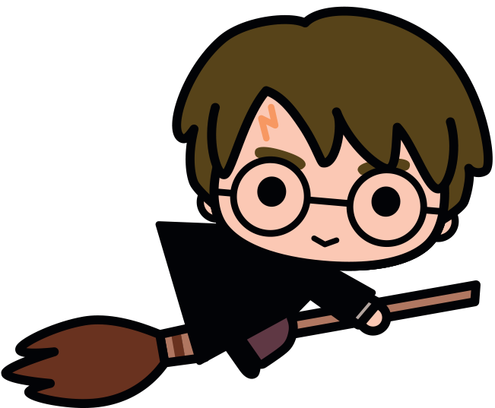
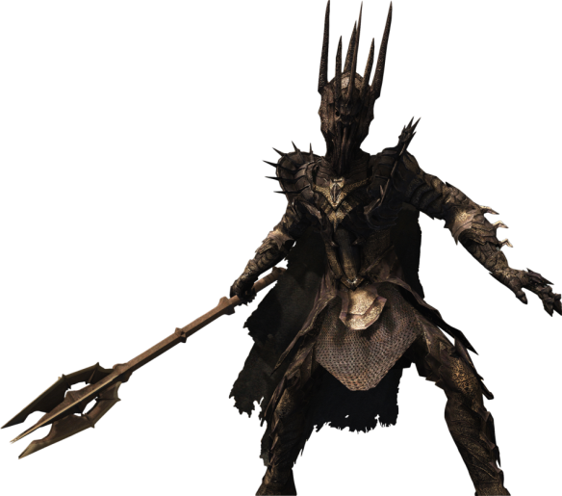
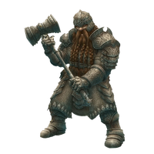
Упражнение 20
Закончите сложные предложения, подобрав противоположные по значению слова.
Днём было жарко, а вечером – холодно.
(прохладно)
2. Мои друзья поехали на машине, а я пошёл пешком.
(остался)
3. Взрослые были на работе, а дети в школе. (дома)
4. Брат очень похож на мать, а сестра - на отца.
5. Мансур любит детективы, а его друг не любит их.
(любит фэнтези)
6. Мне нравится слушать современную музыку, а сестра любит оперу. .

Slide 16
Сегодня на уроке мы узнали
1
о противительных союзах а, но, зато, однако;
2
как устроены сложносочиненные предложения с такими союзами;
3
как правильно выбрать противительный союз.

Slide 17
Домашнее задание
Упражнения 23 или 24. Составьте мини-текст «Конституция в моей жизни».

Slide 18
Итог урока
оговорка –yanglish
обязательный – majburiy
обязанность – burch
возместить – qoplamoq
исполнять – bajarmoq
возлагать – yuklamoq
zidlov bog‘lovchili bog‘langan qo‘shma gaplar

